Slide 1
第 3 章 数据链路层II
授课教师: 谢怡
csyxie@xmu.edu.cn
1

Slide 2
3.3 使用广播信道的数据链路层
局域网的主要特点：网络为一个单位所拥有，且地理范围和站点数目均有限。
局域网的主要优点：
具有广播功能，从一个站点可很方便地访问全网。
局域网上的主机可共享连接在网上的各种硬件和软件资源。
便于系统的扩展和演变，各设备的位置可灵活调整和改变。
提高了系统的可靠性、可用性和生存性。
2
Notes:
2
Here

Slide 3
局域网的拓扑
集线器
星形网
总线网
匹配电阻
干线耦合器
环形网
树形网

Slide 4
某时由谁来访问共享信道呢？
广播信道面临的问题
可能两个（或更多）站点同时请求占用信道
解决办法：介质的多路访问控制
在多路访问信道上确定下一个使用者（信道分配）
怎么介质访问控制（分配信道）？
静态分配（频分/时分/波分/码分复用 ）
动态分配
Notes:
从广播信道面临的问题出发，引出多路访问控制，即信道的分配问题。

Slide 5
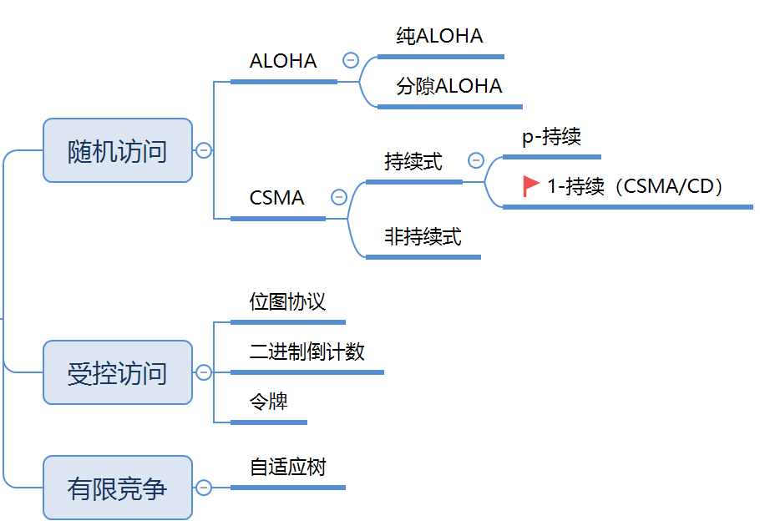
多路访问协议及分类
随机访问协议
特点：冲突不可避免
受控访问协议
特点：克服了冲突
有限竞争协议
利用上述二者的优势
Notes:
思维导图配合，交代3大类多路访问协议，以及各种细分类。
重点讲解三类的不同。多路访问协议重在随机访问以及冲突的不可避免；受控访问协议强调通过机制确定访问，且克服了冲突；自适应访问协议，充分利用前两者的优点。

Slide 6
以太网的两个标准
DIX Ethernet V2 是世界上第一个局域网产品（以太网）的规约。
IEEE 的 802.3 标准与之差别很小，也可将 802.3局域网简称为“以太网”。
严格说来，“以太网”应当是指符合 DIX Ethernet V2 标准的局域网。
6

Slide 7
数据链路层的两个子层
为了使数据链路层能更好地适应多种局域网标准，802 委员会就将局域网的数据链路层拆成两个子层：
逻辑链路控制 LLC (Logical Link Control)子层
媒体接入控制 MAC (Medium Access Control)子层。
与接入到传输媒体有关的内容都放在 MAC子层，而 LLC 子层则与传输媒体无关，不管采用何种协议的局域网对 LLC 子层来说都是透明的。
7

Slide 8
局域网对 LLC 子层是透明的
LLC 子层看不见
下面的局域网
网络层
网络层
逻辑链路控制
LLC
LLC
数据
链路层
媒体接入控制
MAC
局 域 网
MAC
物理层
物理层
站点 1
站点 2
注：一般不考虑 LLC 子层，为什么？
8
Notes:
由于 TCP/IP 体系经常使用的局域网是 DIX Ethernet V2 而不是 802.3 标准中的几种局域网，因此现在 802 委员会制定的逻辑链路控制子层 LLC（即 802.2 标准）的作用已经不大了。
很多厂商生产的适配器上就仅装有 MAC 协议而没有 LLC 协议。

Slide 9
2. 适配器的作用
网络接口板=通信适配器(adapter)=网络接口卡 NIC (Network Interface Card)，即“网卡”
适配器的重要功能：
进行串行/并行转换
对数据进行缓存
在计算机的操作系统安装设备驱动程序
实现以太网协议
9
Notes:
网卡是工作在数据链路层的网路组件，是局域网中连接计算机和传输介质的接口，不仅能实现与局域网传输介质之间的物理连接和电信号匹配，还涉及帧的发送与接收、帧的封装与拆封、介质访问控制、数据的编码与解码以及数据缓存的功能等.
网卡和局域网之间的通信是通过电缆或双绞线以串行传输方式进行的。而网卡和计算机之间的通信则是通过计算机主板上的I/O总线以并行传输方式进行。
由于网络上的数据率和计算机总线上的数据率并不相同，因此在网卡中必须装有对数据进行缓存的存储芯片。
在安装网卡时必须将管理网卡的设备驱动程序安装在计算机的操作系统中。这个驱动程序以后就会告诉网卡，应当从存储器的什么位置上将局域网传送过来的数据块存储下来。

Slide 10
计算机通过适配器和局域网进行通信
IP 地址
硬件地址
计算机
CPU 和
存储器
适配器
（网卡）
至局域网
并行
通信
串行通信
生成发送的数据
处理收到的数据
把帧发送到局域网
从局域网接收帧：正确？错误？
10
Notes:
当网卡收到一个有差错的帧时，它就将这个帧丢弃而不必通知它所插入的计算机。当网卡收到一个正确的帧时，它就使用中断来通知该计算机并交付给协议栈中的网络层。
当计算机要发送一个IP数据包时，它就由协议栈向下交给网卡组装成帧后发送到局域网。

Slide 11
3.3.2 CSMA/CD 协议
最初的以太网是将许多计算机都连接到一根总线上。当初认为这样的连接方法既简单又可靠，因为总线上没有有源器件。
匹配电阻（用来吸收总线上传播的信号）
匹配电阻
只有 D 接受
B 发送的数据
A
B
C
D
E
不接受
B向 D
发送数据
不接受
接受
不接受
11

Slide 12
以太网的广播方式发送
总线上的每一个工作的计算机都能检测到 B 发送的数据信号。
由于只有计算机 D 的地址与数据帧首部写入的地址一致，因此只有 D 才接收这个数据帧。
其他所有的计算机（A, C 和 E）都检测到不是发送给它们的数据帧，因此就丢弃这个数据帧而不能够收下来。
具有广播特性的总线上实现了一对一的通信。
12

Slide 13
以太网采取两种措施
采用较为灵活的无连接的工作方式，即不必先建立连接就可以直接发送数据。
以太网对发送的数据帧不进行编号，也不要求对方发回确认。
这样做的理由是局域网信道的质量很好，因信道质量产生差错的概率是很小的。
13

Slide 14
以太网提供的服务
以太网提供的服务是不可靠的交付，即尽最大努力的交付。
当目的站收到有差错的数据帧时就丢弃此帧，其他什么也不做。差错的纠正由高层来决定。
如果高层发现丢失了一些数据而进行重传，但以太网并不知道这是一个重传的帧，而是当作一个新的数据帧来发送。
14

Slide 15
以太网使用曼彻斯特编码 (Manchester)
码元
1
0
0
0
1
0
0
1
1
1
基带数字信号
曼彻斯特编码
出现电平转换
15
Notes:
时钟信号和数据信号的异或运算（XOR）
时钟信号是两倍带宽
码元基带：1 0 0 0 1 0 0 1 1 1
时钟信号：10 10 10 10 10 10 10 10 10 10
异或结果：01 10 10 10 01 10 10 01 01 01
低速版的IEEE 802.3（以太网）中规定：在信号位中电平从低到高跳变表示1，在信号位中电平从高到低跳变表示0。

Slide 16
载波监听多点接入/碰撞检测
CSMA/CD 表示 Carrier Sense Multiple Access with Collision Detection。
“多点接入”表示许多计算机以多点接入的方式连接在一根总线上。
“载波监听”是指每一个站在发送数据之前先要检测一下总线上是否有其他计算机在发送数据，如果有，则暂时不要发送数据，以免发生碰撞。
总线上并没有什么“载波”。因此，“载波监听”就是用电子技术检测总线上有没有其他计算机发送的数据信号。
16

Slide 17
碰撞检测
“碰撞检测”就是计算机边发送数据边检测信道上的信号电压大小。
当几个站同时在总线上发送数据时，总线上的信号电压摆动值将会增大（互相叠加）。
当一个站检测到的信号电压摆动值超过一定的门限值时，就认为总线上至少有两个站同时在发送数据，表明产生了碰撞。
所谓“碰撞”就是发生了冲突。因此“碰撞检测”也称为“冲突检测”。
17

Slide 18
检测到碰撞后
在发生碰撞时，总线上传输的信号产生了严重的失真，无法从中恢复出有用的信息来。
每一个正在发送数据的站，一旦发现总线上出现了碰撞，就要立即停止发送，免得继续浪费网络资源，然后等待一段随机时间后再次发送。
18

Slide 19
碰撞产生的原因
“载波监听”已经保证了信道空闲。在此情形下发送的数据，为什么会出现碰撞呢？
19

Slide 20
电磁波在总线上的有限传播速率的影响
当某个站监听到总线空闲时，也可能总线并非真正是空闲的。
A 向 B 发出的信息，要经过一定时间后才能传送到 B。
B 若在 A 发送的信息到达 B 之前发送自己的帧（因为这时 B 的载波监听检测不到 A 所发送的信息），则必然要在某个时间和 A 发送的帧发生碰撞。
碰撞的结果是两个帧都变得无用。
20

Slide 21
传播时延对载波监听的影响
A
1 km
B
t = 0
B 发送数据
碰撞
A 检测到发生碰撞
t = τ − δ
t
t = τ
单程端到端
传播时延记为τ
t = 2τ − δ
B 检测到发生碰撞

Slide 22
1 km
A
B
t = 0
B 发送数据
碰撞
A 检测到发生碰撞
t = τ − δ
t
t = τ
单程端到端
传播时延记为τ
t = 2τ − δ
B 检测到发生碰撞
t = 0
A 检测到
信道空闲
发送数据
A
B
t = τ − δ
B 检测到信道空闲
发送数据
A
B
A
B
t = τ − δ / 2
发生碰撞
t = τ
B 检测到发生碰撞
停止发送
A
B
STOP
t = 2τ − δ
A 检测到
发生碰撞
STOP
A
B

Slide 23
重要特性
使用 CSMA/CD 协议的以太网不能进行全双工通信而只能进行双向交替通信（半双工通信）。
每个站在发送数据之后的一小段时间内，存在着遭遇碰撞的可能性。
这种发送的不确定性使整个以太网的平均通信量远小于以太网的最高数据率。
23

Slide 24
争用期
最先发送数据帧的站，在发送数据帧后至多经过时间 2τ （两倍的端到端往返时延）就可知道发送的数据帧是否遭受了碰撞。
以太网的端到端往返时延 2τ 称为争用期，或碰撞窗口。
经过争用期这段时间还没有检测到碰撞，才能肯定这次发送不会发生碰撞。
24

Slide 25
二进制指数类型退避算法 (Truncated binary exponential type)
发生碰撞的站在停止发送数据后，要推迟（退避）一个随机时间才能再发送数据。
确定基本退避时间，一般是取为争用期 2τ。
定义退避时间的上限参数k ，k ≤ 10，即
k = Min[重传次数, 10]
从整数集合[0,1,…, (2^{k} −1)]中随机地取出一个数，记为 r。重传所需的时延就是 r 倍的基本退避时间。
当重传达 16 次仍不能成功时即丢弃该帧，并向高层报告。
每发送一个新帧，就要执行一次CSMA/CD算法，即对过去发生的碰撞没有记忆功能。
25

Slide 26
争用期的长度
以太网设置 51.2 μs 为争用期的长度。
对于 10 Mb/s 以太网，在争用期内可发送512位，即 64 字节。
以太网在发送数据时，若前 64 字节没有发生冲突，则后续的数据就不会发生冲突。
100Mbps以太网的时隙仍为512位时，以太网规定一帧的最小发送时间必须为5.12μs。
100Mbps以太网的传输距离?
1000Mbps以太网的时隙增至512字节，即4096位时，4.096μs。
26
Notes:
26
在极限的条件下，一个局域网的两个首发器之间（允许4个中继器）的最大距离为2500m，往返5000m，同轴电缆的时延是200m/μs,如遇到冲突 端到端的时延为25μs. 然后，考虑到中继器的额外时延，最坏的情况下取估计时延为45μs，再加上强化冲突需发送48bit，接收方要收到48bit才确认冲突，即再加4.8μs，共49.8μs，所以通常取以太网的争用期长度为51.2μs 。
100BASE-TX使用的是两对抗阻为100欧姆的5类非屏蔽双绞线，最大传输距离是100米。
10BASE－T双绞线以太网，每段双绞线最大长度 100m

Slide 27
最短有效帧长
如果发生冲突，就一定是在发送的前 64 字节之内。
由于一检测到冲突就立即中止发送，这时已经发送出去的数据一定小于 64 字节。
以太网规定了最短有效帧长为 64 字节，凡长度小于 64 字节的帧都是由于冲突而异常中止的无效帧。
最短有效帧长的意义？
帧间的最小间隔为9.6 μs (96比特时间)——接受缓存需要时间整理，并为新帧做准备。
27

Slide 28
强化碰撞
当发送数据的站一旦发现发生了碰撞时：
立即停止发送数据；
再继续发送若干比特（32或48位）的人为干扰信号(jamming signal)，以便让所有用户知道现在已经发生碰撞。
28

Slide 29
人为干扰信号 jamming signal
A 发送数据
B 发送数据
A
开始冲突
B
τ
T_{B}
A 检测
到冲突
信
道
占
用
时
间
数据帧
T_{J}
干扰信号
t
τ
B 也能够检测到冲突，并立即停止发送数据帧，接着就发送干扰信号(32或48位)。这里为了简单起见，只画出 A 发送干扰信号的情况。

Slide 30
3.4.1 使用集线器的星形拓扑
传统以太网最初是使用粗同轴电缆，后来演进到使用比较便宜的细同轴电缆，最后发展为使用更便宜和更灵活的双绞线。
这种以太网采用星形拓扑，在星形的中心则增加了一种可靠性非常高的设备，叫做集线器(hub)。
30

Slide 31
使用集线器的双绞线以太网
站点
集线器
RJ-45 插头
一根电缆内含两对双绞线
31

Slide 32
星形网 10BASE-T
不用电缆而使用无屏蔽双绞线。每个站需要用两对双绞线，分别用于发送和接收。
集线器使用了大规模集成电路芯片，因此这样的硬件设备的可靠性已大大提高了。
32

Slide 33
以太网在局域网中的统治地位
10BASE-T 的通信距离稍短，每个站到集线器的距离不超过 100 m。
这种 10 Mb/s 速率的无屏蔽双绞线星形网的出现，既降低了成本，又提高了可靠性。
10BASE-T 双绞线以太网的出现，是局域网发展史上的一个非常重要的里程碑，它为以太网在局域网中的统治地位奠定了牢固的基础。
33

Slide 34
集线器的一些特点
集线器是使用电子器件来模拟实际电缆线的工作，因此整个系统仍然像一个传统的以太网那样运行。
使用集线器的以太网在逻辑上仍是一个总线网，各工作站使用的还是 CSMA/CD 协议，并共享逻辑上的总线。
集线器很像一个多接口的转发器，工作在物理层。——不进行碰撞检测
集线器的专门芯片进行自适应串音回波抵消。
34

Slide 35
具有三个接口的集线器
集
线
器
双绞线
网卡
网卡
网卡
工作站
工作站
工作站
35

Slide 36
3.4.2 以太网的信道利用率
以太网的信道被占用的情况：
争用期长度为 2τ，即端到端传播时延的两倍。
检测到碰撞后不发送干扰信号。
帧长为 L (bit)，数据发送速率为 C (b/s)，因而帧的发送时间为 T₀ =L/C (s)。
36

Slide 37
以太网的信道利用率
一个帧从开始发送，经可能发生的碰撞后，将再重传数次，到发送成功且信道转为空闲(即再经过时间 τ 使得信道上无信号在传播)时为止，是发送一帧所需的平均时间。
发生碰撞
占用期
争用期
争用期
…
争用期
发 送 成 功
t
τ
2
2
τ
2
τ
T₀
τ
发送一帧所需的平均时间
37

Slide 38
参数 a
要提高以太网的信道利用率，就必须减小 τ 与 T₀ 之比。在以太网中定义了参数 a，它是以太网单程端到端时延 τ 与帧的发送时间 T₀ 之比：
(3-2)
a→0 表示一发生碰撞就立即可以检测出来，并立即停止发送，因而信道利用率很高。
a 越大，表明争用期所占的比例增大，每发生一次碰撞就浪费许多信道资源，使得信道利用率明显降低。
38

Slide 39
对以太网参数的要求
当数据率一定时，以太网的连线的长度受到限制，否则 τ 的数值会太大。
传播时延的定义
以太网的帧长不能太短，否则 T₀ 的值会太小，使 a 值太大。
最小帧长的确定
39

Slide 40
信道利用率的最大值 S_{max}
在理想化的情况下，以太网上的各站发送数据都不会产生碰撞（这显然已经不是 CSMA/CD，而是需要使用一种特殊的调度方法），即总线一旦空闲就有某一个站立即发送数据。
发送一帧占用线路的时间是 T₀ + τ，而帧本身的发送时间是 T₀。于是我们可计算出理想情况下的极限信道利用率 S_{max}为：
(3-3)
40

Slide 41
小结
局域网——广播信道（静态/动态共享信道）
以太网为首要代表（两个相似的协议）
适配器
实现协议的核心——CSMA/CD
在广播的总线上实现一对一通信
载波监听/冲突检测/碰撞产生的原因
争用期的确定/最小帧长的意义和计算方法
冲突的解决——退避算法和jamming signal
广播信道的以太网
100Base-T(集线器+双绞线)
以太网信道利用率分析
41

Slide 42

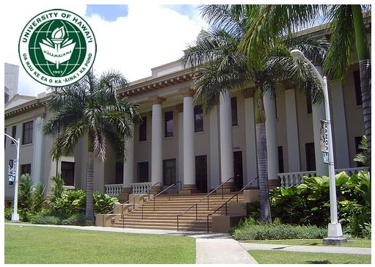
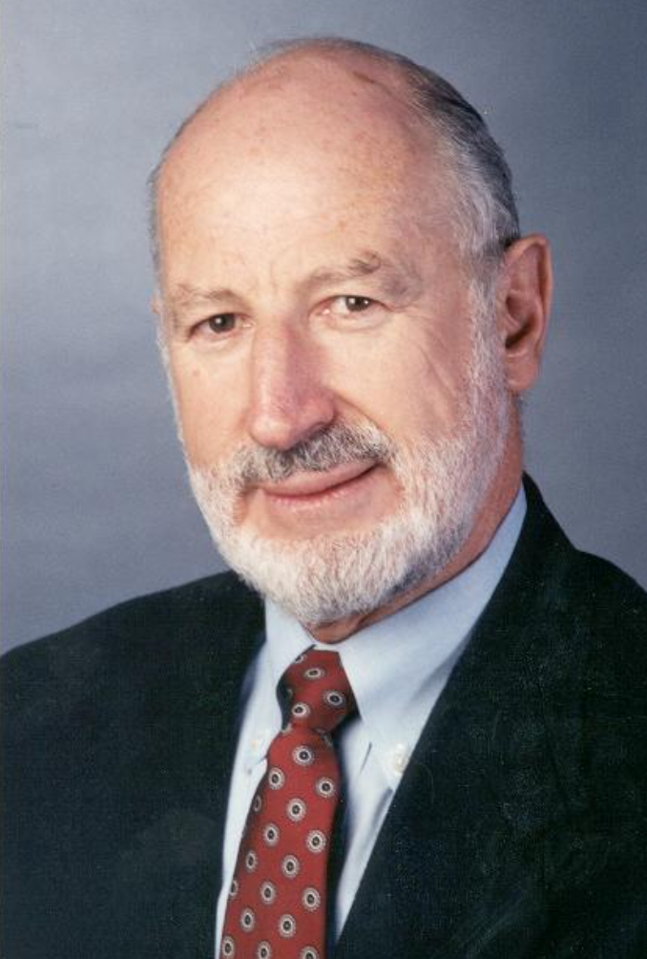
ALOHA协议的由来
夏威夷大学Norman Abramson及他的同事设计
ALOHANet：连接檀香山和其它岛屿
两个版本
纯ALOHA协议
分隙ALOHA协议
Notes:
MAC故事开始于20世纪70年代原始的夏威夷。在这种情况下，原始的（pristine）一词可以解释为“没有一个可运行的电话系统”。这并没有使生活在这里的夏威夷大学研究员Norman Abramson和他的同事感觉愉快，他们正试图把偏远岛屿上的用户连接到檀香山的主计算机。把自己的电缆穿过太平洋海底显然不是个办法，因此他们寻找着不同的解决方案。
他们找到了一种用于短程无线电通信的方法。所有的用户终端共享同一个上行频率给中央计算机发送帧。其中包括了一个简单而巧妙的方法来解决信道分配问题。自此以后，他们的工作得到了许多研究者的扩充（Schwartz和Abramson，2009）。虽然Abramson的工作（称为ALOHA系统）使用了地面无线电广播，其基本思路同样适用于任何非协调用户竞争使用单个共享信道的系统。（来自Tanenbaum的《计算机网络》教材，严伟等翻译，清华大学出版社）

Slide 43
纯ALOHA协议工作原理：任性！
原理：想发就发！
特点
冲突：两个或以上的帧
随时可能冲突
冲突的帧完全破坏
破坏了的帧要重传
Notes:
只要两个帧在相同时间试图占用信道，就会冲突
任性导致冲突频频，纯ALOHA的效率怎么样呢？引到下一页

Slide 44
纯ALOHA协议的数学描述
定义
帧时：发送一个标准长的帧所需的时间
服从泊松分布
一个帧时内用户产生新帧：均值N个
一个帧时内信道中产生的帧（包括重传）：均值G个
分析：
0< N < 1，轻载N接近0，重载N接近1
G >= N，轻载G=N（无冲突），重载G>N（冲突/重传）
概率
Pr[k] = G^{k}e^{-G} / k! (一个帧时内信道中产生k个帧，泊松分布)
Pr[k=0] = e^{-G} （一个帧时内信道中产生0个帧）

Slide 45
性能分析
吞吐量(Throughout) S
在发送时间T内发送成功的平均帧数。
显然，0<S<1
S = 1时分组一个接一个地发送出去，帧之间没有空隙。一般用S接近于1的程度来衡量信道的利用率

Slide 46
性能分析（续）
运载负载(Carried load) G，又称网络负载
时间T内所有通信站总共发送的帧平均值(包括原发和重发的分组)。
显然，G≧S，只有在不发生冲突时G才等于S。当重负载(G>>1) 时，冲突频繁
P₀：P₀是一帧发送成功(即未发生冲突)的概率。就是发送成功的分组在已发送分组的总数中所占的比例

Slide 47
如何计算传输成功的概率P₀？
单向传播延迟Delay：D
冲突危险期：2D（为什么？）
生成帧均值：2G
不遭受冲突的概率：P₀=e^{-2G}
冲突危险期：2D
Notes:
一个帧要成功传输，必须在它传输的时间，没有跟别的帧发生碰撞。图中这个帧发出的时刻是t₀，它的头部可能跟（t₀-D，t₀）时期发出的帧发生冲突；它的尾部也可能跟（t₀，t₀+D）时期发出的帧冲突，所以，在（t₀-D，t₀+D）时间区间，时长为2D的时期为易受冲突期，只要在这个时期，没有发生冲突，这个帧就得到了成功的传输。

Slide 48
传输成功的概率P₀的计算
P₀的含义是在连续两个T的时间内都没有其它帧生成的概率，即连续两个T的时间内都生成0帧的概率(P[0])之乘积
生成0帧的概率(即不生成帧的概率)，即是将k=0代入上式，得：
P[0] = e^{-G}
注意：P₀与P[0]是两个完全不同的概念。
所以：P₀= P[0]P[0] = (e^{-G})²= e^{-2G}

Slide 49
纯ALOHA协议的性能
将P₀= e^{-2G}代入S = GP₀得：
S = Ge^{-2G}
求吞吐率S的极大值：
S′= e^{-2G}–2Ge^{-2G}= 0
当G = 0.5 时，S ≌0.184
即纯ALOHA信道的利用率最高为18.4%
S：吞吐量
G：网络负载
P₀：成功传输概率
Notes:
上述的数学分析过程很清楚。
信道的利用率只有18.4%，非常低，怎么改进呢？引导下一个内容：分槽的ALOHA协议

Slide 50
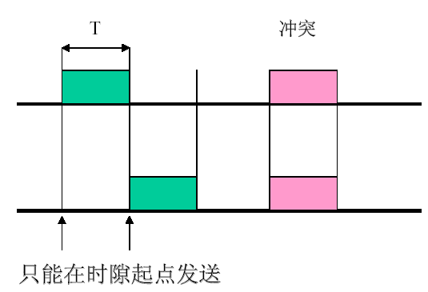
分隙ALOHA (Slotted ALOHA)工作原理
分隙ALOHA是把时间分成时隙（时槽）
时隙的长度对应一帧的传输时间。
帧的发送必须在时隙的起点。
冲突只发生在时隙的起点
冲突危险期：D
Notes:
分隙ALOHA是把时间分成时隙（时间片）
时隙的长度对应一帧的传输时间。
新帧的产生是随机的，但分隙ALOHA不允许随机发送，凡帧的发送必须在时隙的起点。
冲突只发生在时隙的起点，冲突发生时只浪费一个时隙。一旦某个站占用时隙并发送成功，则在该时隙内不会出现冲突。

Slide 51
分隙ALOHA的性能分析
P[0] = e^{-G}
P₀ = P[0] = e^{-G}（为什么？）
S = Ge^{-G}
在G = 1 时得到最大吞吐率：
S_{max}= 1/e ≌0.368
该值是纯ALOHA S值的两倍
S：吞吐量
G：网络负载
P₀：成功传输概率

Slide 52
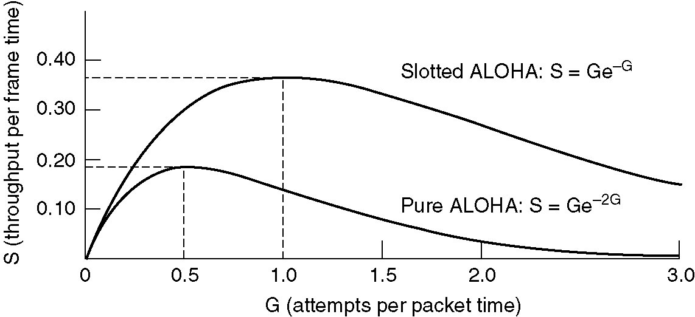
小结两种ALOHA协议
ALOHA
冲突危险期：2D
生成帧均值：2G
吞吐量：S = G P₀ = G e^{-2G}
分隙ALOHA
以帧时t为离散间隔
冲突危险期减半：D
吞吐量：S = G P₀ = G e^{-G}
为什么还要学？
怎么改进？
Notes:
ALOHA协议简单有效，但是，信道利用率比较低，尤其是高负载的情况下，新帧、重传帧交织在一起，冲突频频，比较混乱。这样的协议，是不是早已经成为过眼烟云了呢？有时候，简单才是最好的猫，当有线电视电缆接入Internet的时候，当RFID多标签读写访问的时候，被遗忘的分槽ALOHA协议被翻了出来，推动了问题的解决。不管是看起来是完美的协议，还是看起来糟糕的协议，它的产生一定是有道理的，也许这个时候还用不上，但在不经意的某个时候，被想起了，也许就起了大作用。所以，我们在学习这些看起来过时的协议的时候，关注它解决了什么问题，它的优势所在，这样我们可以在适宜的时候想起它。

Slide 53
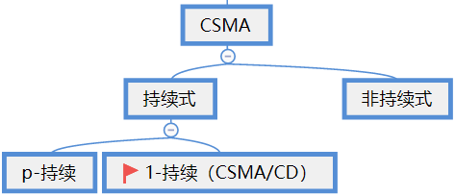
载波侦听多路访问协议
CSMA：Carrier Sense Multiple Access
特点：“先听后发”
改进ALOHA的侦听/发送策略分类
不再任性！
变得礼貌了！
Notes:
有多种CSMA，
不管是哪一种CSMA，不再像ALOHA协议，通过发帧前的侦听，降低冲突发生的可能性。

Slide 54
非持续式CSMA
特点
①经侦听，如果介质空闲，开始发送
②如果介质忙，则等待一个随机分布的时间，然后重复步骤①
好处
等待一个随机时间可以减少再次碰撞冲突的可能性
缺点
等待时间内介质上如果没有数据传送，这段时间是浪费的

Slide 55
持续式(指1-持续式)CSMA
特点
①经侦听，如介质空闲，则发送
②如介质忙，持续侦听，一旦空闲立即发送
③如果发生冲突，等待一个随机分布的时间再重复步骤①
好处：持续式的延迟时间要少于非持续式
主要问题：如果两个以上的站等待发送，一旦介质空闲就一定会发生冲突

Slide 56
p-持续式CSMA
特点
①经侦听，如介质空闲，那么以 p的概率 发送，以(1–p)的概率延迟一个时间单元发送
②如介质忙，持续侦听，一旦空闲重复①
③如果发送已推迟一个时间单元，再重复步骤①
注意
1-持续式是p-持续式的特例

Slide 57

问题：先听再发，避免了冲突吗？
CSMA：如侦听到介质上无数据发送才发送，发送后还会发生冲突吗？
肯定会！
两种情形
（1）同时传送；（2）传播延迟时间
不再任性了的CSMA还会发生冲突吗？
Notes:
“先听后发”的CSMA改变了 ALOHA的任性随意发，看起来非常礼貌，感觉避免了冲突，但事实是否如此呢？信号在介质上的传播速度只有在自由空间的65%左右，一般近似为：200m/μs
由于传播延迟时间的存在，某个站发出报文后仍会遇到冲突
还有一种情形，2个以上的工作站同时侦听后同时发送，将发生冲突。可以举个餐馆等餐的例子：一个快吃完的人背后站着两个等餐的人，一旦吃完，两个人都争抢这个位子。

